Slide 1

六年级思想品德
第10课 生命的奥秘
制作人:李戌冬 黄泽骏
小组成员:李戌冬 黄泽骏 刘弘毅 赵锶嘉 林嘉濠 刘烨桐(按座位排序)

Slide 2

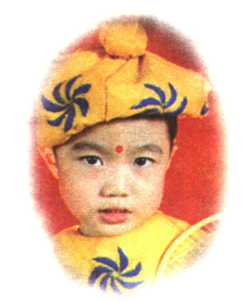
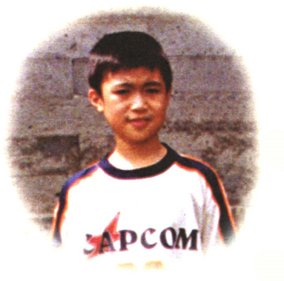
我们在小学里经历了六个春夏秋冬。六年中发生了多大的变化呀！
第一次在校园里栽下的小树苗已经长成大树，我们也满脸稚气的小不点儿，成长为充满朝(骚)气的花季少年。
becomes

Slide 3

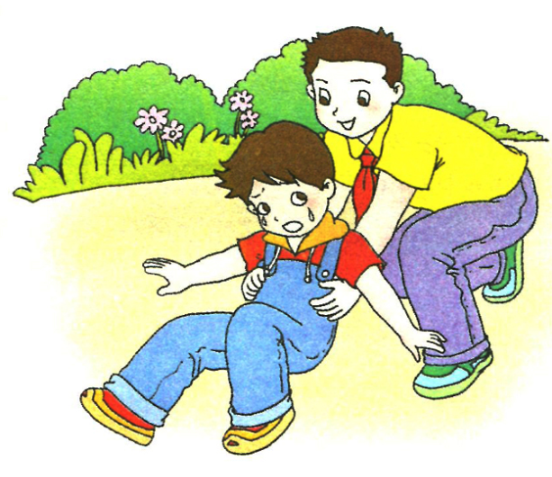
读一年级时，高年级的哥哥帮助了我，现在轮到我来帮助小同学了。

Slide 4


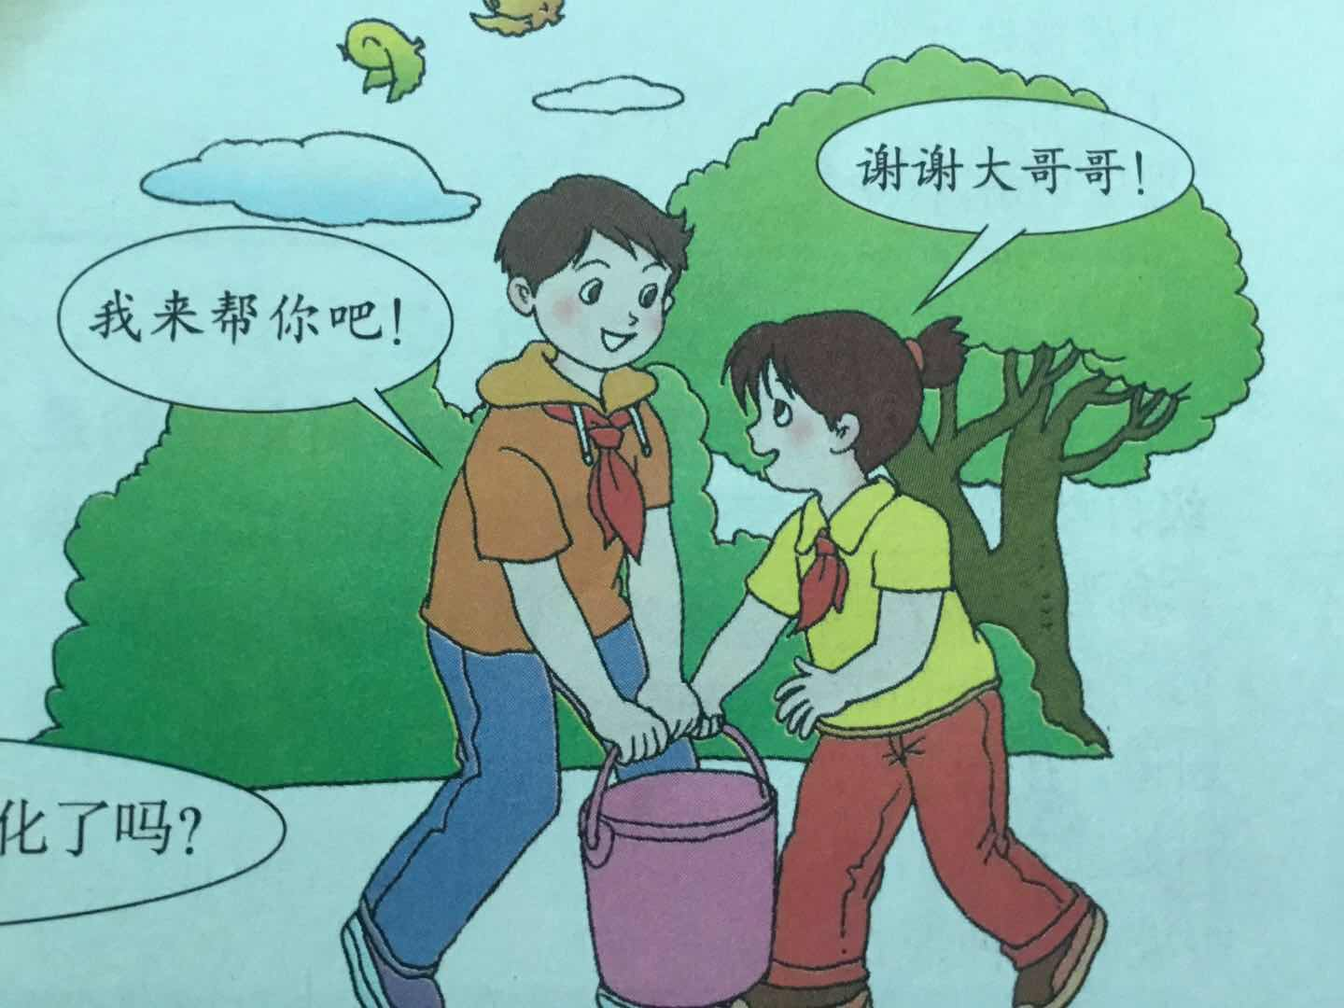
你感受到成长的变化了吗？
读一年级时，高年级的哥哥帮助了我，现在轮到我来帮助小同学了。

Slide 5

一幅幅照片，展现我们在阳光下的笑容，记载一段最值得回忆的岁月。翻开自己的相册，寻找成长的轨迹。

Slide 6

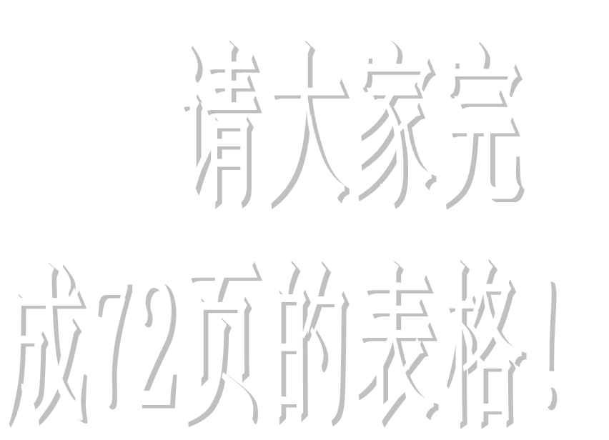

Slide 7
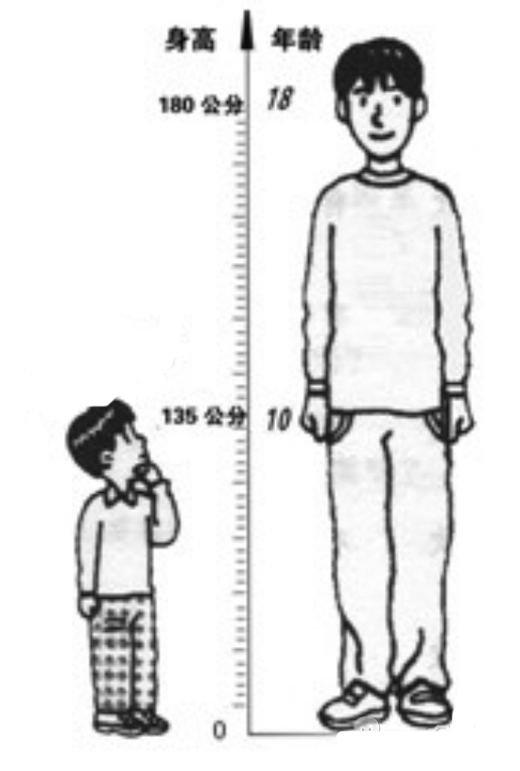
成长卡
六年前，我身高是 cm？
六年前，我体重是 kg？
但现在，我身高是 cm？
但现在，我体重是 kg？
身高增加了 cm?
体重增加了 kg?

Slide 8
我的发现 my discovery
在我们班里,身高长得最快的是 同学。
和一年级时相比，TA共长高了 厘米。
体重增加最多的是 同学。
和一年级时相比，TA共长胖了 千克。

Slide 9

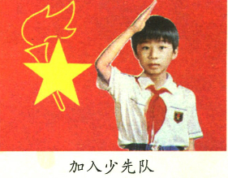
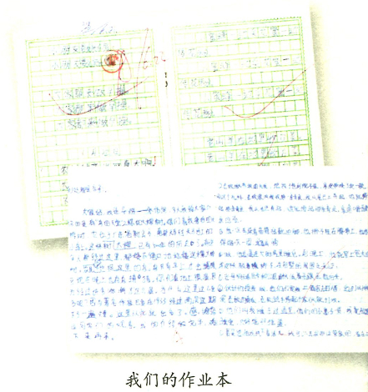
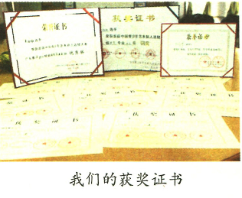
在六年的生活中，我们克服缺点，不断进步，超越自己。

Slide 10

在这六年的生活中，我们经历了许许多多的“第一次”。因为有了这些“第一次”，我们学会了尝试，学会了接受挑战，学会了克服困难。

Slide 11

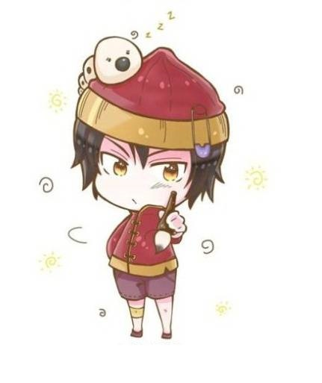
许多难忘的“第一次”，正是我们成长的足迹。让我们把它们写下来吧。

Slide 12

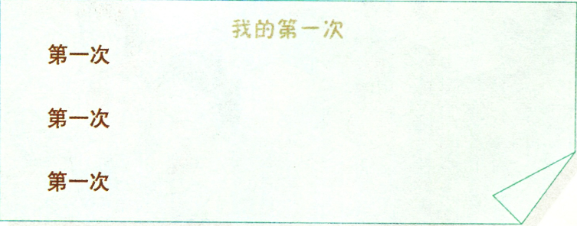

Slide 13

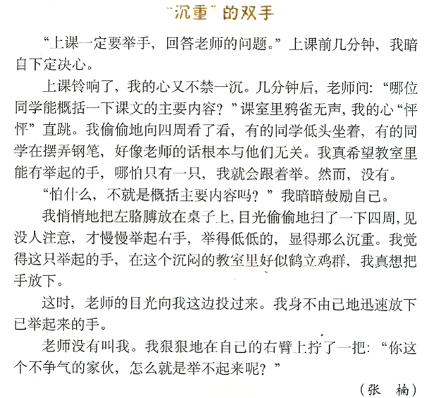

Slide 14
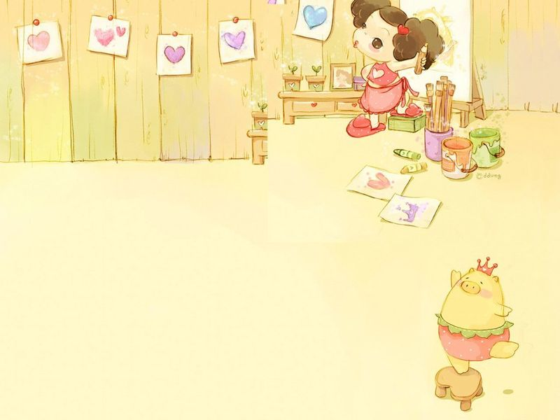
你有过这样的经历吗？面对学习中的烦恼和困难，我们应该怎样做呢？

Slide 15

评语的力量
读过程老师写得作文评语，你会真正领略到程老师语言的魅力。
在学校里，我有“小黑手”的“美称”。究其来历，是我的作文纸上会不知不觉地留下一团团墨迹。“乌云翻滚，看来要下大雨了……”几朵“黑云”下的这句风趣评语，让我羞愧难当。以后每次做作业前我都要精心把手指清洁一番，以做到“阳光明媚，万里无云”。

Slide 16

大名鼎鼎的“小慌丫”陈小曼经常闹些把“妈妈”写成“奶奶”的笑话。请看程老师的评语：“妈妈用自己的乳汁把你养大，于是就有了这样的昵称。好妙！”真灵，伴随她多年的“宠物”——“马虎”，经过几个回合就被程老师送进了“动物园”。
……

Slide 17

我们的成长的进步，凝聚着老师和父母的无数心血。在你的成长道路上，能找到这种爱的踪迹吗？说出来让大家分享一下。

Slide 18

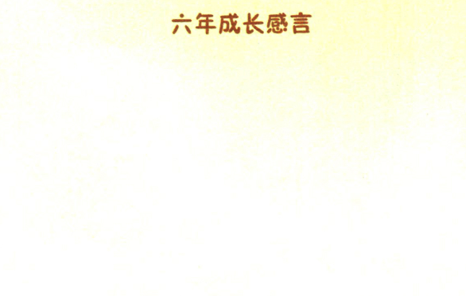
回顾自己的小学学校生活，你有生命感想呢？

Slide 19
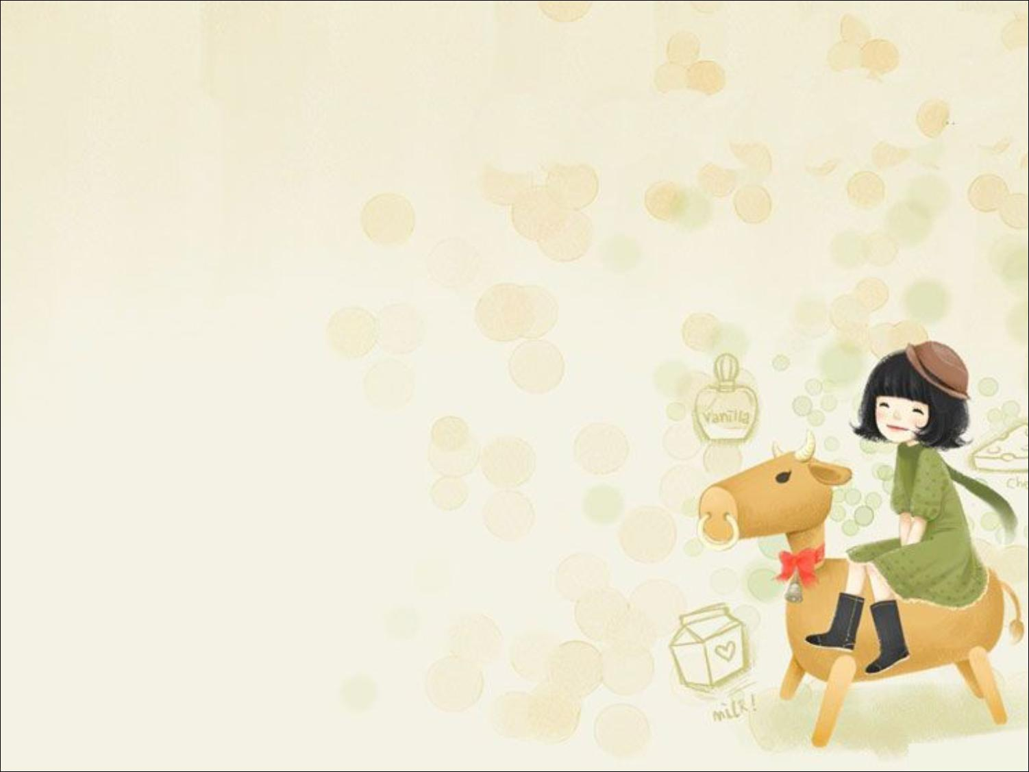
在班里出一期“成长之最”的墙报，把六年学校生活中最值得回忆的人和事反应出来。

Slide 20

成长之最
最难忘的事：
最得意的事：
最遗憾的事：
最开心的事：
最要好的同学：
最……

Slide 21

谢谢观赏!

